Slide 1

Министерство образования Московской области
ГКОУ МО Хотьковская школа-интернат
Организация специальных образовательных условий для детей с тяжелыми нарушениями речи в школе-интернате как фактор успешной педагогической реабилитации

Slide 2

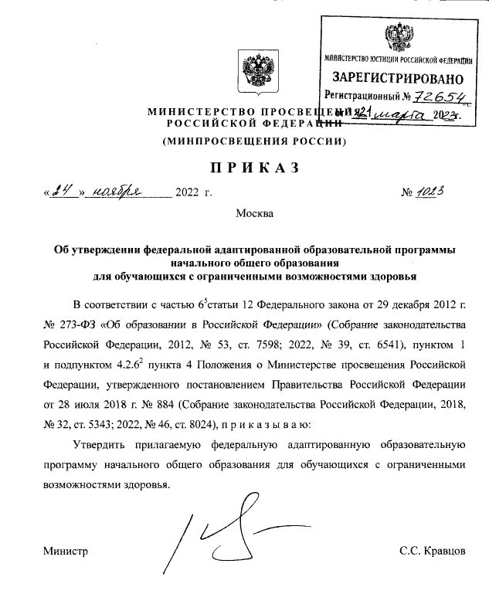
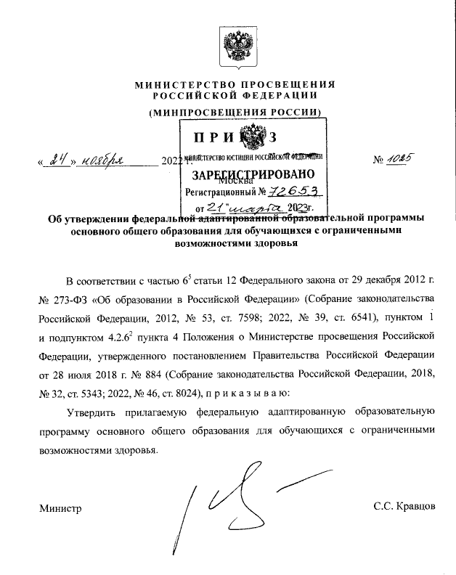
Реализация ФАОП
С 01 сентября 2023 года началась реализация единых федеральных адаптированных общеобразовательных программ. В связи с чем, в ГКОУ МО Хотьковской школе-интернате все адаптированные общеобразовательные программы начального и основного общего образования были откорректированы в этом направлении.

Slide 3
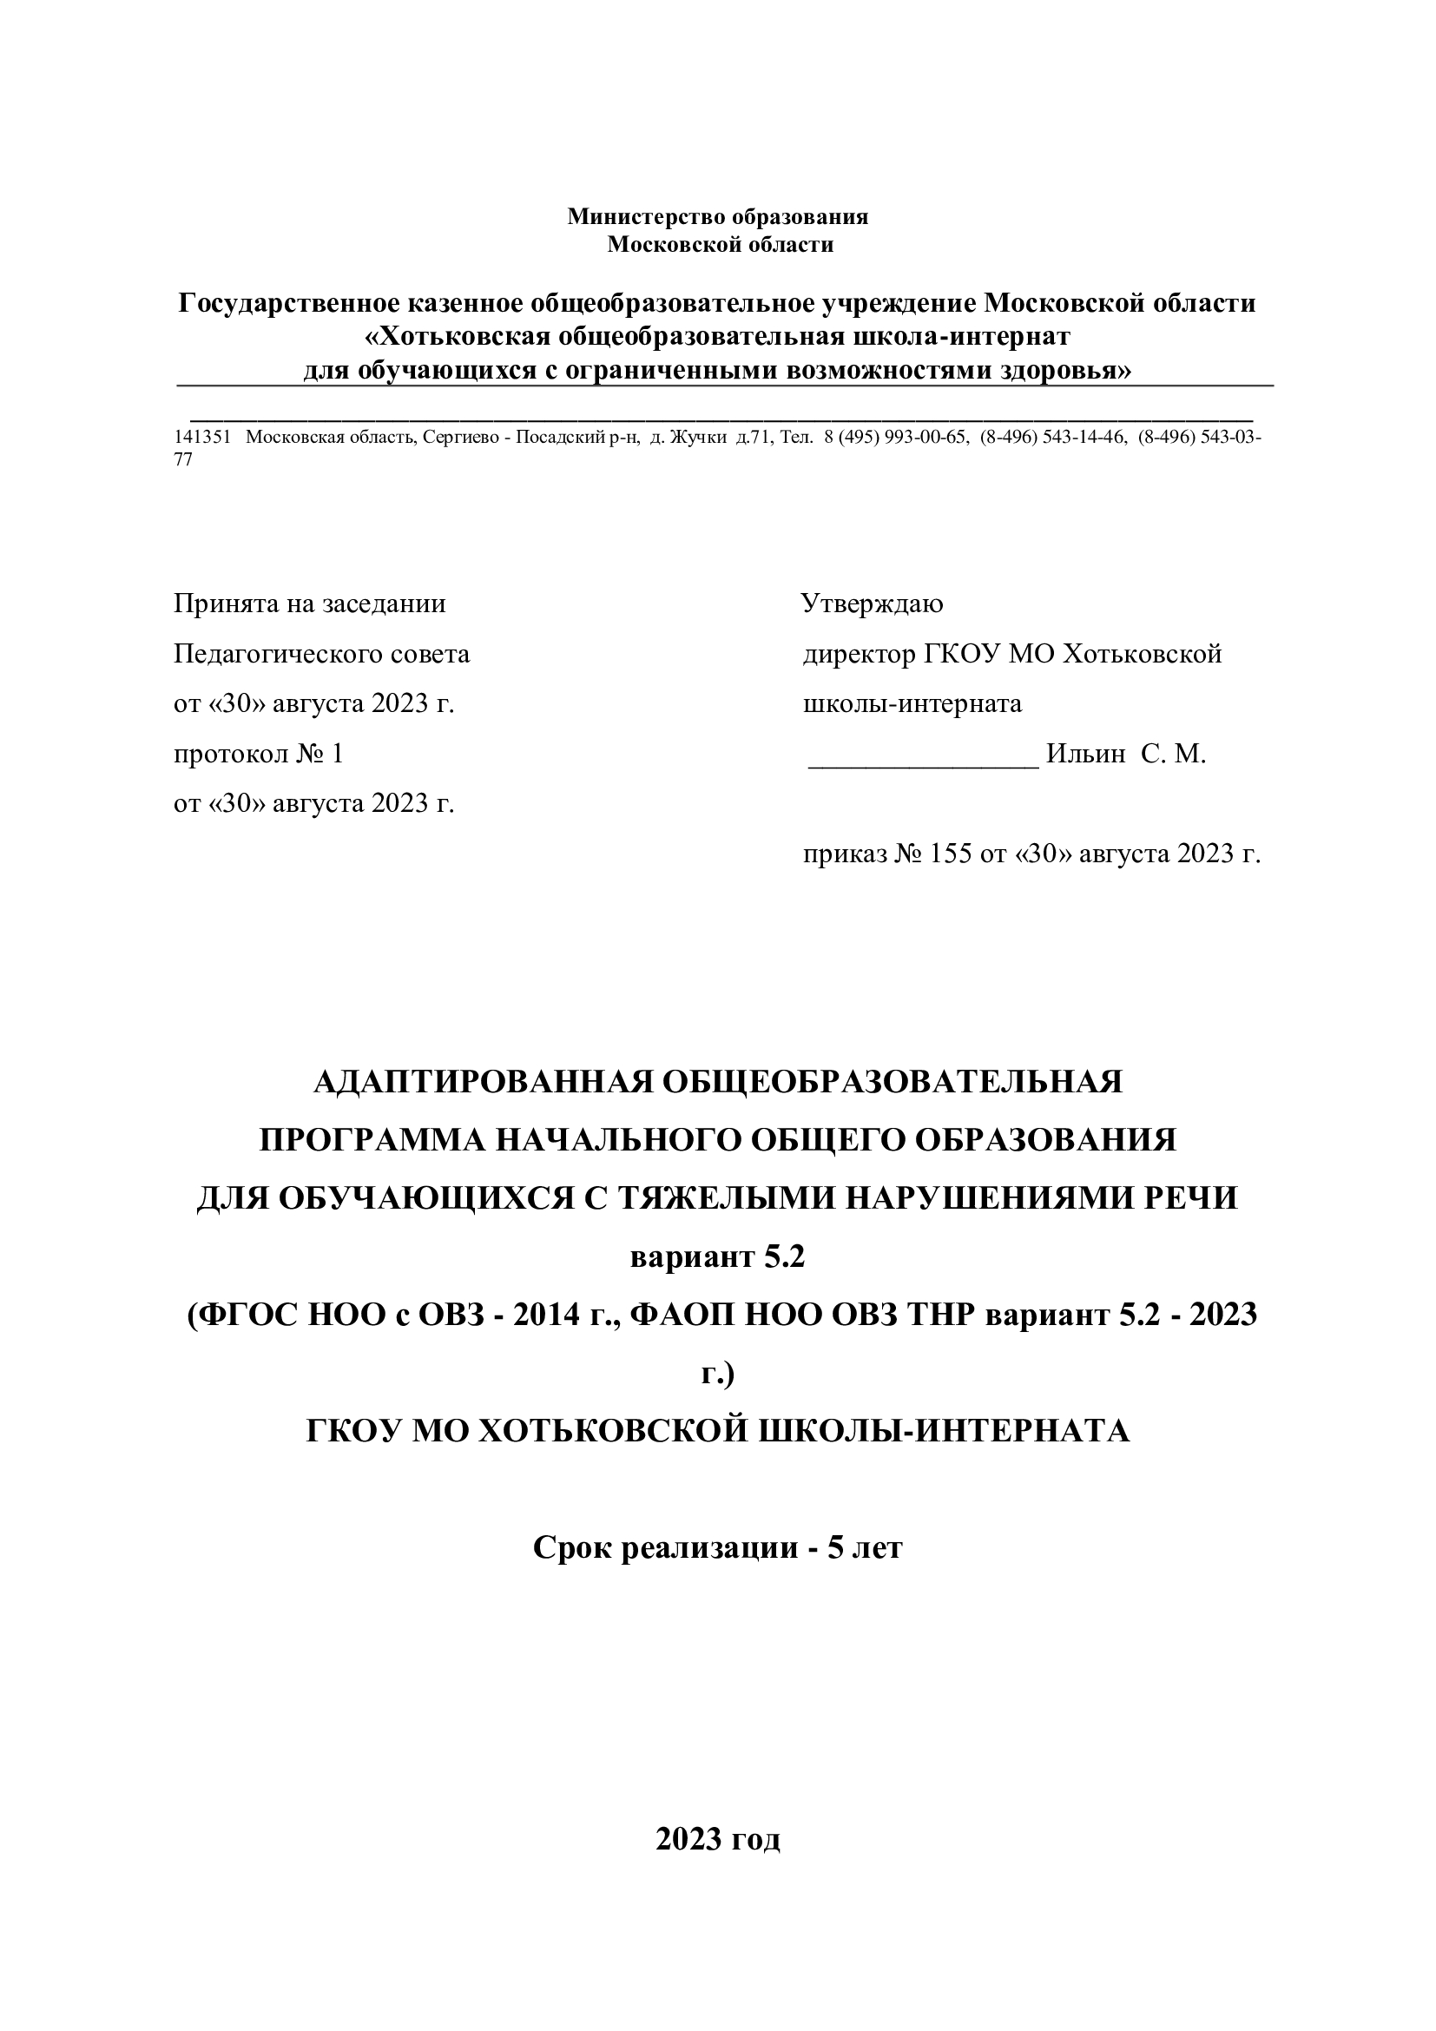
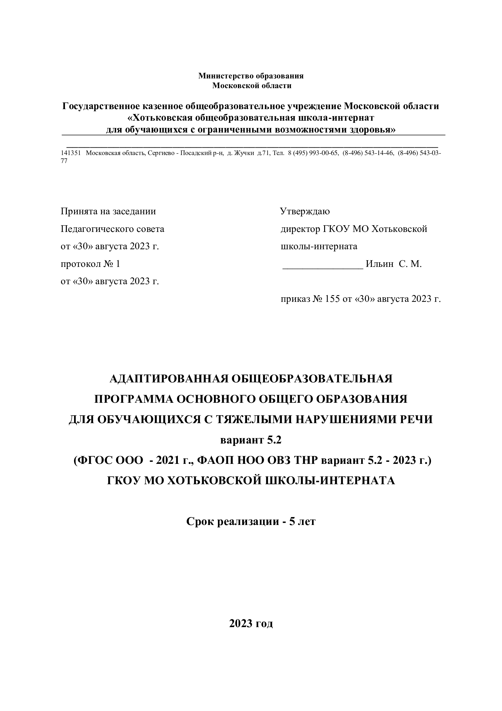
Реализация ФАОП
На основе федеральных адаптированных общеобразовательных программ в начальной школе были переработаны программы по русскому языку, литературному чтению и окружающему миру; в основной школе - по русскому языку, литературе, географии, истории, обществознанию, основам безопасности и защиты Родины.

Slide 4
Организация обучения детей с ТНР
Начальное общее образование
(ФГОС НОО ОВЗ)
Основное общее образование
(ФГОС ООО)
Урочная
деятельность
Внеурочная деятельность
Дополнительное образование
АООП
Вариант 5.2

Slide 5
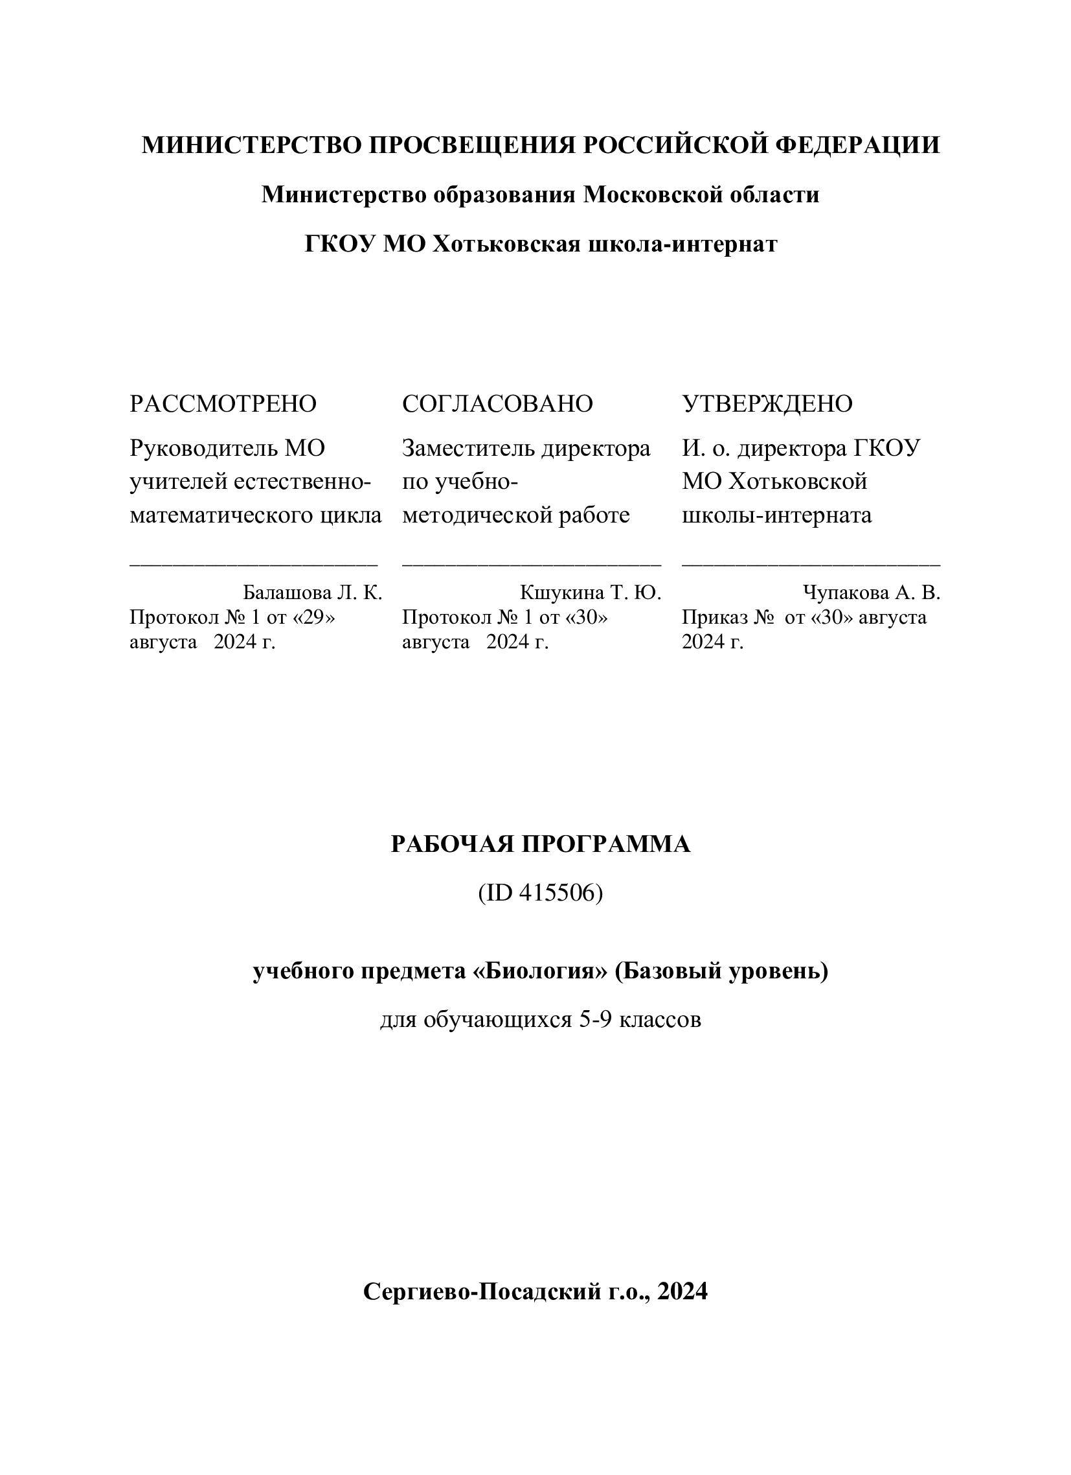
Рабочие программы учебных предметов
На основании адаптированных общеобразовательных программ нашей образовательной организации учителями-предметниками и учителями-логопедами были разработаны рабочие программы по предметам обязательной части учебных планов в конструкторе рабочих программ на сайте edsoo.ru.

Slide 6
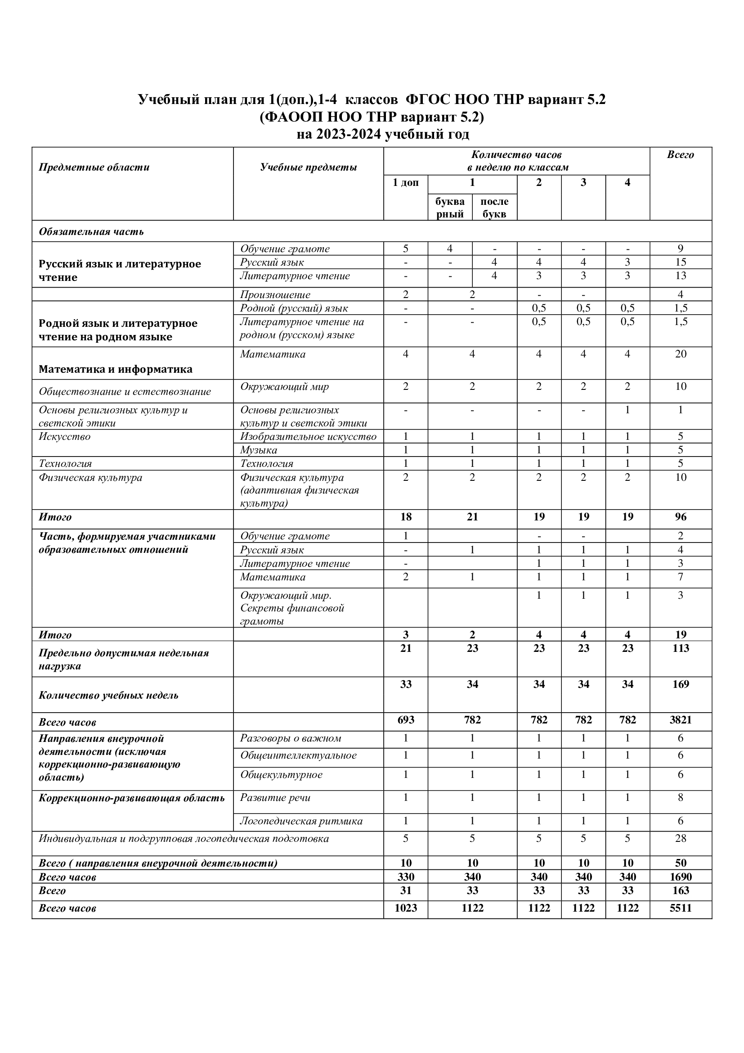
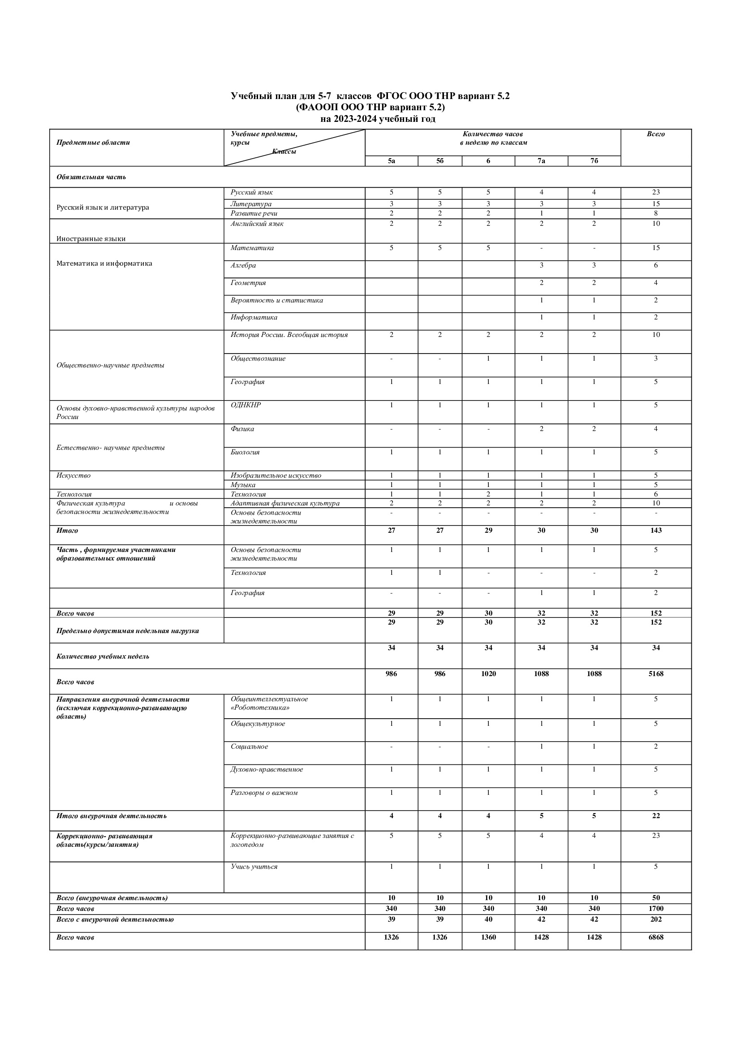
Разработка рабочих программ по учебным предметам
Особенностью адаптированных рабочих программ по учебным предметам в начальной школе являются пролонгированные сроки изучения учебных курсов обязательной части учебных планов обучающимися с тяжелыми нарушениями речи, т. к. обучение рассчитано на 5 лет начиная с 1 дополнительного класса. Особенностью адаптированных рабочих программ по учебным предметам в основной школе является доработка педагогами своих рабочих программ по русскому языку и развитию речи с учетом особенностей обучающихся с тяжелыми нарушениями речи, на этом уровне обучение традиционно рассчитано на 5 лет, как в обычной общеобразовательной школе. Рабочие программы по остальным учебным предметам были скорректированы под потребности обучающихся с тяжелыми нарушениями речи, чтобы создать специальные условия для обучения школьников с такими нарушения.

Slide 7

Специальные условия для обучающихся с ТНР
К специальным условиям для получения образования обучающимися с тяжелыми нарушениями речи относят:
-использование специальных образовательных программ и методов обучения и воспитания;
-использование специальных учебников, учебных пособий и дидактических материалов;
-использование специальных технических средств обучения коллективного и индивидуального пользования;
-проведение групповых и индивидуальных коррекционных занятий;
-обеспечение доступа в здание ОО и другие условия, без которых невозможно или затруднено освоение образовательных программ обучающимися с ТНР.

Slide 8
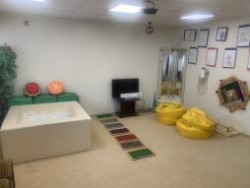
Разработка рабочих программ по учебным предметам
Все рабочие программы учебных курсов обязательной части учебных планов разработаны с учетом особенностей психофизического развития обучающихся с тяжелыми нарушениями речи, их индивидуальных возможностей и при необходимости обеспечивают коррекцию нарушений развития и социальную адаптацию.

Slide 9
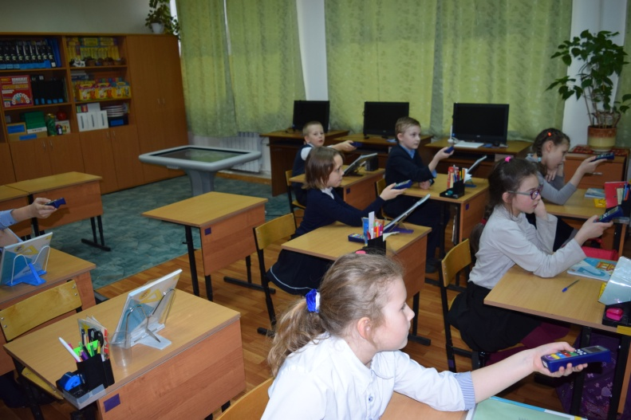
Реализация рабочих программ по учебным предметам
Рабочие программы по учебным предметам обязательной части учебных планов реализуются на базовом, повышенном и высоком уровне. При обучении школьников с тяжелыми нарушениями речи все педагоги используют дифференцированное обучение и личностно-ориентированный подход.

Slide 10
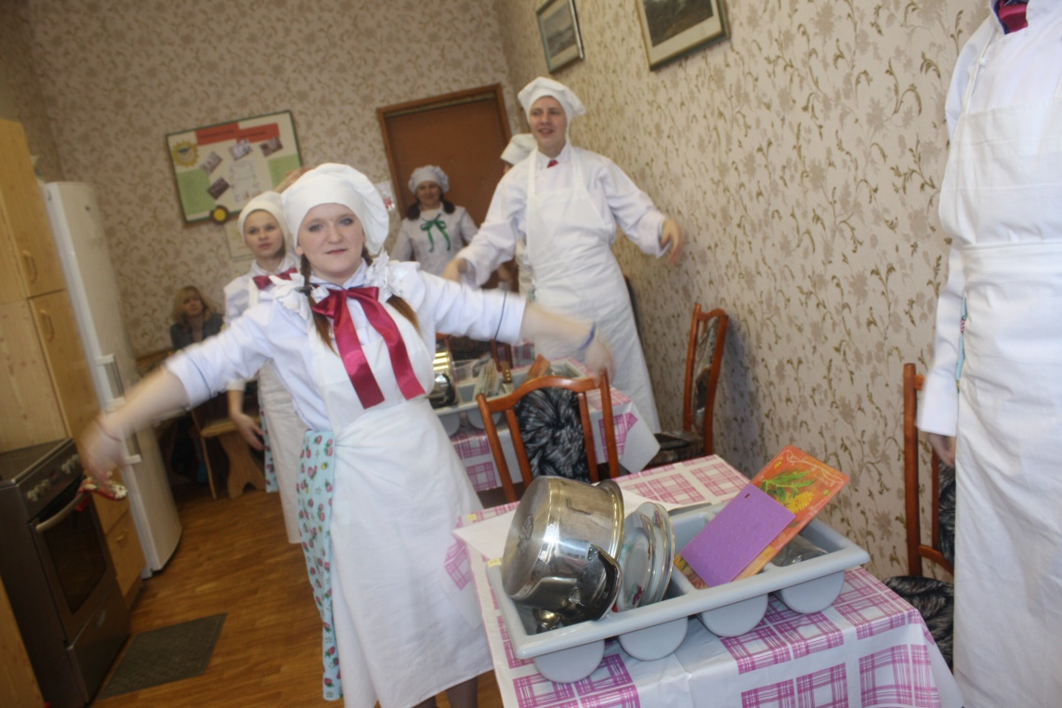
Проведение учебных занятий
На учебных занятиях в обязательном порядке проводятся: коррекционно-развивающая работа, физкультурная минутка и гимнастика для глаз. Все учителя имеют возможность реализовывать приёмы и методы коррекционной работы с обучающимися в урочной и внеурочной деятельности по учебному предмету.

Slide 11
Критерии эффективности обучения школьников с ТНР
В своей практической деятельности педагоги применяют критерии эффективности обучения при реализации рабочих программ по учебным предметам обязательной части учебных планов, которые четко отслеживаются и учитываются.
Среди них хотелось бы отметить:
-Успешность овладения образовательными программами обучающимися с тяжелыми нарушениями речи;
-Отсутствие пропусков занятий без уважительной причины;
-Положительная динамика психосоматического здоровья и снижение заболеваемости у обучающихся с тяжелыми нарушениями речи;
-Наличие друзей у обучающихся с тяжелыми нарушениями речи среди школьников;
-Активное участия в системе дополнительного образования;
-Участие родителей в сопровождении обучающихся с тяжелыми нарушениями речи;
-Участие школьников с тяжелыми нарушениями речи в коллективных видах деятельности.

Slide 12
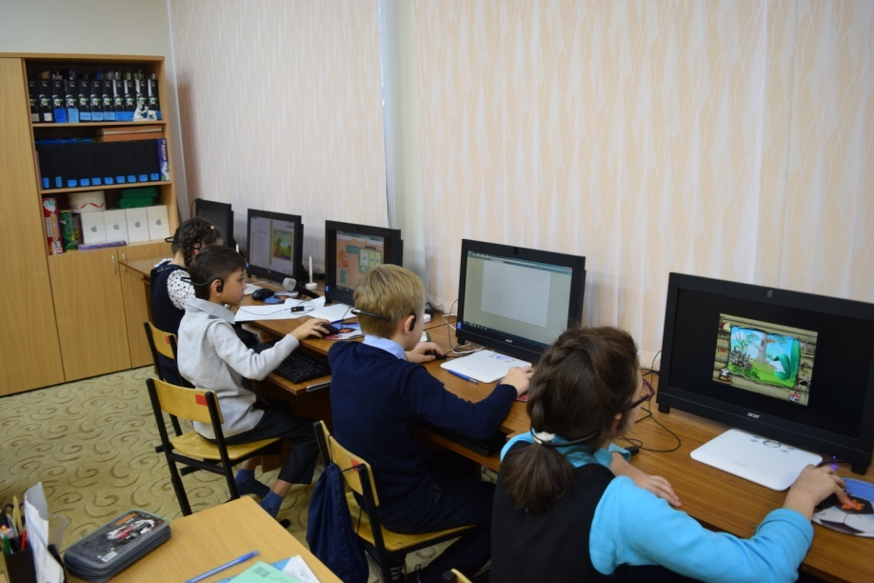
Формирование УУД
В нашей образовательной организации каждый учебный предмет в зависимости от предметного содержания, способов организации учебной деятельности, уровня психического развития обучающихся с ТНР раскрывает возможности для формирования универсальных учебных действий.

Slide 13
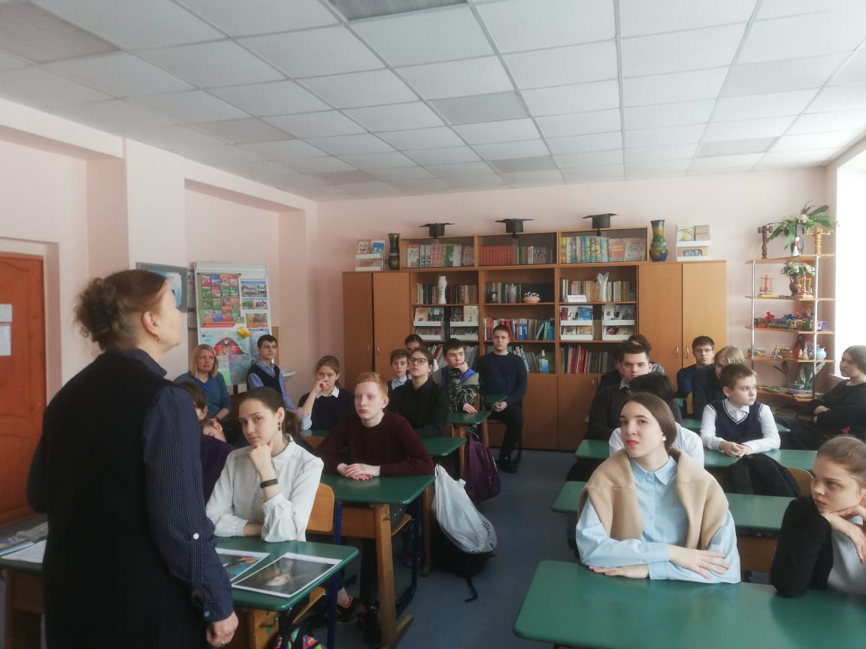
Освоение рабочих программ по учебным предметам
При освоении рабочих программ по учебным предметам обязательной части учебных планов обучающиеся с тяжелыми нарушениями речи получают возможность продвижения в личностном развитии, приобретать достижения по отдельным учебным предметам (знания, умения, навыки, опыт решения проблем, опыт творческой деятельности), овладевать общеучебными умениями (личностными, метапредметными, предметными).

Slide 14
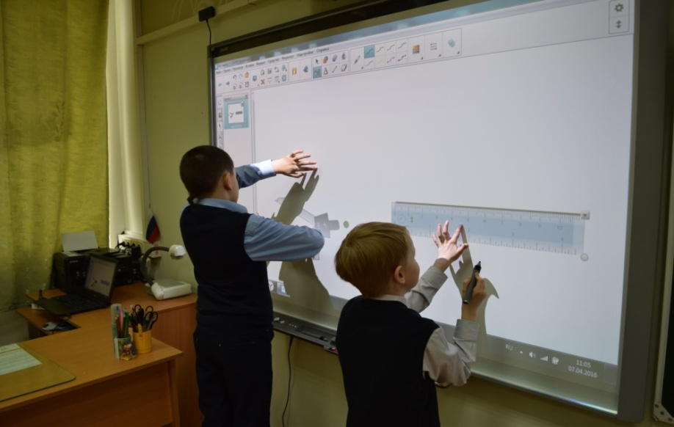
Значение АООП для обучающихся с ТНР
Таким образом, адаптированная образовательная программа направлена на преодоление несоответствия между процессом обучения детей с ТНР по образовательным программам определенного уровня образования и реальными возможностями ребёнка, исходя из структуры его нарушения, познавательных потребностей и интересов.

Slide 15
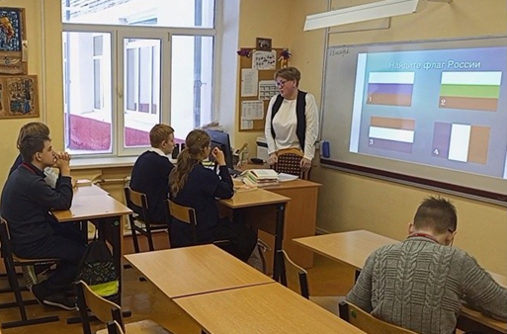
Значение АООП для обучающихся с ТНР
И в заключении хотелось бы сказать, что адаптированные общеобразовательные программы способствуют формированию единого образовательно-воспитательного пространства и реализации законных прав школьников с тяжелыми нарушениями речи, акцентированию внимания на перспективах их дальнейшего развития и автономизации.

Slide 16
Спасибо
за внимание!

